Slide 1
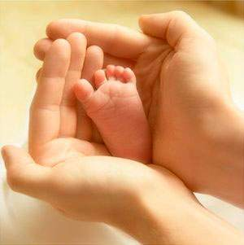
Профилактика плоскостопия у детей дошкольного возраста
Залуцкая Светлана Геннадьевна
инструктор по физической культуре Муниципального Бюджетного Дошкольного Образовательного Учреждения Детский сад №186
г. Иркутска

Slide 2
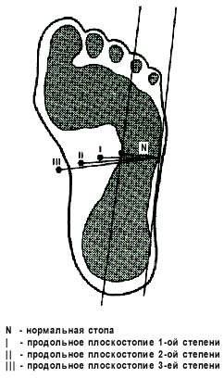
Что такое плоскостопие?
Плоскостопие – одно из самых распространенных заболеваний опорно-двигательного аппарата у детей. Это деформация стопы с уплощением ее свода (у детей обычно деформируется продольный свод, из-за чего подошва становится плоской и всей своей поверхностью касается пола).
Notes:
Порой родители не осознают серьезность этого заболевания, так как со стороны этого не заметно поначалу и, на первый взгляд, не оказывает значительного негативного влияния на ребенка. Однако это заблуждение может привести к печальным последствиям. Плоскостопие нарушает «рессорные» функции стопы, почти пропадает амортизация, и при ходьбе вся «отдача» (встряска) достается голени и тазобедренному суставу, что может привести к более «взрослым» заболеваниям ОДА и позвоночника (артрозам, сколиозам). Мы используем некоторые приемы, направленные на укрепление мышц, которые подтягивают свод стопы, улучшают ее кровоснабжение, оказывают мягкое воздействие на суставы и связочный аппарат.
Родители должны помнить, что плоскостопие - это недуг, который при отсутствии адекватной терапии приводит к серьезным осложнениям и сильной деформации костей стопы

Slide 3
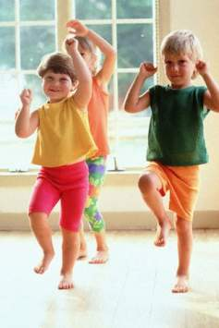
Плоская стопа и дефекты осанки. Форма стопы имеет прямую связь с осанкой ребенка. Почти у всех детей с плоской стопой бывает и неправильная осанка. плоскостопие является причиной искривления позвоночника и других серьезных нарушений осанки.

Slide 4
Формирование детской стопы
У детей до 2-х лет наблюдается физиологическое плоскостопие, т.е. практически отсутствует свод стопы.
К 2-3 годам кости становятся более прочными, крепнут связки и мышцы, и стопа начинает приобретать «взрослую» форму. Ребенок теперь хорошо стоит на ногах и может совершать долгие пешие прогулки.
Процесс формирования стопы продолжается до 5-6 лет. Только после этого возраста можно с определенностью говорить о наличии или отсутствии плоскостопия у ребенка.
Notes:
Приведем простой тест для проверки наличия или исключения плоскостопия: если намазать стопу ребенка краской или мазлом и сделать отпечаток на чистом листе бумаги ( бумага лежит на ровной поверхности, ребенок опирается на ногу всей массой тела), то вы получите наглядную картинку стопы со всеми изъянами. Если отпечаталась только пятка , внешний контур стопы и передняя часть с пальцами- все в порядке. А если на рисунке вся стопа или лишь средняя часть – это плоскостопие. Таким образом проводят предварительную диагностику детям школьного возраста. У малышей диагностирует этот диагноз врач – ортопед.

Slide 5
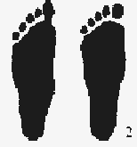
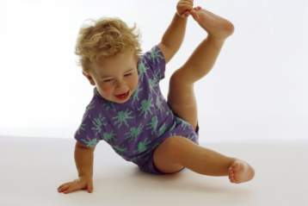
Notes:
Приведем простой тест для проверки наличия или исключения плоскостопия: если намазать стопу ребенка краской или мазлом и сделать отпечаток на чистом листе бумаги ( бумага лежит на ровной поверхности, ребенок опирается на ногу всей массой тела), то вы получите наглядную картинку стопы со всеми изъянами. Если отпечаталась только пятка , внешний контур стопы и передняя часть с пальцами- все в порядке. А если на рисунке вся стопа или лишь средняя часть – это плоскостопие. Таким образом проводят предварительную диагностику детям школьного возраста. У малышей диагностирует этот диагноз врач – ортопед.

Slide 6
Признаки плоскостопия
быстрая утомляемость ног;
к вечеру возможное появление отека стоп, которого не будет утром;
ноющие боли при стоянии или ходьбе в голенях и стопах;
быстрое изнашивание внутренней стороны подошвы;
ребенок ходит с широко наставленными ногами, слегка сгибая ноги в коленях, развернув стопы;
стопа имеет неправильную форму или становится шире;
врастание ногтей пальцев ног в кожу;
искривление пальцев ног;
появление мозолей.

Slide 7
Причины плоскостопия у детей
лишний вес;
рахит;
травмы стопы;
врожденная слабость мышц и связок стопы;
паралич мышц ног.
наследственность
чрезмерная гибкость

Slide 8
10 факторов развития плоскостопия
Недоразвитие мышц стопы;
Слабость мышечно-связочного аппарата стопы, может быть в результате рахита;
Большие физические нагрузки;
Излишний вес;
Длительное пребывание в постели (в результате болезни);
Ношение неправильно подобранной обуви;
Косолапость;
Х-образная форма ног;
Травмы стопы, голеностопного сустава, лодыжки;
Наследственная предрасположенность.

Slide 9
Упражнения по профилактике плоскостопия
1. Ходьба:
на месте, не отрывая носки от пола;
на носках, в приседе на носках, в полуприседе;
на пятках;
перекатом с пятки на носок;
на внешней стороне стопы;
приставным шагом по:
-обручу
-палке, веревке, канату
-ребристой дорожке
по кочкам;
по ребристой дорожке, по упаковке от яиц;
по сенсорным дорожкам (в группе).
Notes:
Все упражнения и приемы , которые мы вам предлагаем и демонстрируем опробированы нами на занятия по физической культуре, на гимнастике после дневного сна в группах, на прогулке на участках в теплый период и на спортивной площадке летом и весной, когда это нам позволяет делать мягкая подошва обуви. В группах мы ходим по самодельным сенсорным дорожкам (из подручного и нетрадиционного материала), палкам, веревкам, канату. В спортивном зале спектр инвентаря можно расширить и увеличить в размерах: гимнастическая стенка, ходунки, ребристые дорожки различной длины, также идут в ход еловые шишки, яичные ячейки и бухгалтерские счеты наших бабушек.

Slide 10
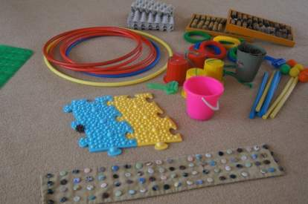
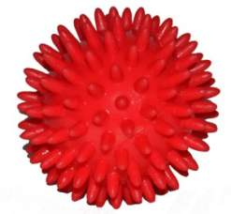
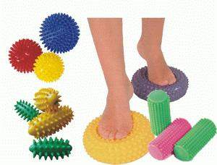
2. Прокатывание предметов ногами(подошвами):
на счетах;
игольчатых мячиков;
палочек;
мелких шариков.
3. Собирание пальцами ног:
шишек;
мелких игрушек (от Киндера).
4. Самомассаж:
ежиками;
шишками.

Slide 11
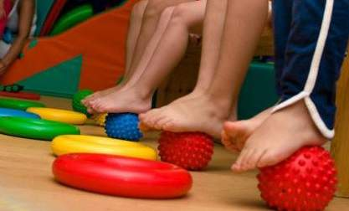
5. Лазание по гимнастической стенке.
6. Массаж, гидромассаж.
7. «Гусеница» пальцами ног, собираем дорожки из ткани.
8. Солевые ванны ежедневно (на даче).
9. Тропа здоровья (организовывать летом).
Notes:
С огромным интересом и желанием на наши занятия откликнулись родители и мы провели с ними мастер - класс по данной теме. Что вызвало немало положительных откликов и пожеланий о продолжении работы в данном направлении – в коррекционной работе. В данное время мы накапливаем интересующий нас материал по профилактике и коррекции нарушений осанки , материал будет предложен родителям как рекомендательный

Slide 12
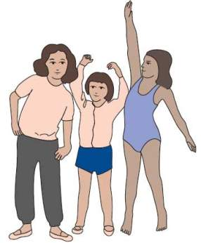
Исходное положение: упор сидя сзади
круговые вращение стопой;
пальцы ног на себя, от себя;
пятки вместе, носки врозь;
носки вместе, пятки врозь.
И.П. О.С.
подъемы на носки;
перекаты на пятки;
поочередное поднимание носков и пяток с одновременным движением стоп наружу до широкой стойки, обратно вернуться тем же способом в И.П.;
приседания с подъемом на носки, руки на пояс, вперед.
Все упражнения выполняются босиком, в проветренном помещении по 20 раз каждое.
Notes:
Основываясь на опыте нашей работы, мы можем утверждать, что положительные эмоции, приятные ощущения и мышечная радость, которая тоже присутствует на таких занятиях, являются самой хорошей и полезной помощью в данном случае. Все задания выполняем в проветренном помещении босиком.

Slide 13
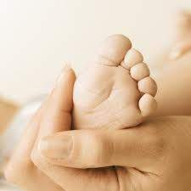
Спасибо за внимание!
Notes:
Чтобы исключить возникновение плоскостопия, нужно придерживаться некоторых правил:1- полезная ежедневная зарядка(различные виды ходьбы, собрать мелкие предметы пальцами ног, скомкать бумагу, покатать стопами мяч, шишки), 2- спорт( НЕЛЬЗЯ БЕГ, РИТМИЧЕСКАЯ ГИМНАСТИКА), лучше всего подойдет ПЛАВАНИЕ; 3-прфилактический массаж –улучшает кровообращение, тонизирует мышцы; 4-лечебные каждодневные теплые ванны с морской солью; 5- правильная кожаная обувь( наличие задника, каблучка и супинатора обязательно).

